Slide 1
Проект в старшей группе №9 по духовно-нравственнному воспитанию
«Мы – друзья природы»

Slide 2
Замысел будущей деятельности
Определение проблемы, требующей решения.
Определение идеи, требующей решения.
Развитие детско-взрослой общности.
Развитие познавательной инициативности, любознательности, творчества.
Организация совместной деятельности детей и взрослых.
Сотворчество с детьми, учитывая интересы, склонности, особенности каждого ребёнка, его желания, прав и обязанности.
Приобщение детей к нравственным понятиям: бережливость, ценность, наследие, охрана.

Slide 3
Цель проекта: Формирование основы экологической культуры дошкольников, экологически грамотного поведения в природе.
Задачи проекта:
Уточнить и обобщить знания детей о живой природе.
Познакомить с правилами поведения в природе.
Развивать понимание значимости сохранных мероприятий редких и исчезающих растений.
Развивать понимание взаимосвязей в природе и места человека в них.
Воспитывать любовь и бережное отношение ко всему живому на Земле, учить соблюдать нравственные нормы поведения.
Развивать эстетическое восприятие природы.
Участники проекта: дети старшей группы, воспитатели, родители.
Сроки проведения: длительность 3 месяца
Тип проекта – познавательно – исследовательский

Slide 4
Этапы по реализации проекта
1-й подготовительный
Уточнение знаний детей о конкретных видах деревьев, кустарников, цветах.
Беседы о разнообразии растительности на планете Земля и её значимости для жизни человека и животного мира.
Беседа с родителями о планировании проекта и их активное участие в подборе материала.

Slide 5
3-й Заключительный
Выпуск совместной газеты детей и родителей о защите растений.
Выставка работ «Берегите цветы»
Обобщение представлений о пользе некоторых растений.
Работа с родителями по развитию познавательного интереса ребёнка и способности к анализу.

Slide 6
Реализация проекта
Темы бесед: «Лес», «Деревья». Цель:Показать значение участия человека в охране деревьев. Дать детям представления о лесе как об экосистеме, что лес – это сообщество растений, которые живут вместе и нужны друг другу.

Slide 7
Тема «Растения на планете Земля»
Цель: Дать представление о разнообразии растительного мира на планете.

Slide 8
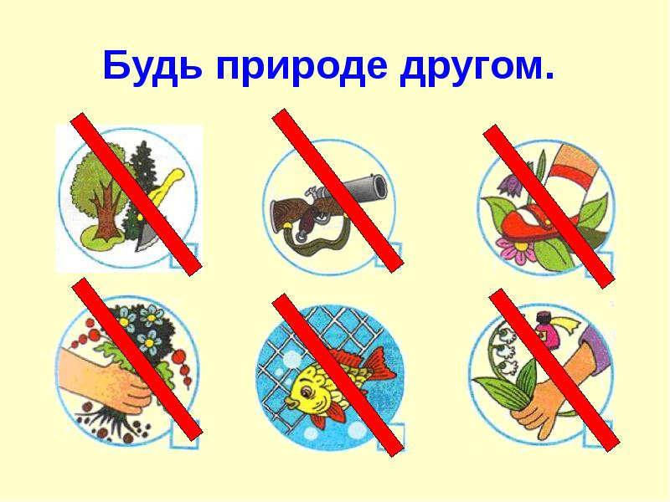
Тема «Охрана растений», «Правила друзей природы»
Воспитывать любовь и бережное отношение ко всему живому на Земле. Учить видеть нравственную сторону той или иной ситуации.

Slide 9
Цель: Познакомить детей с охраняемыми растениями, сформировать чувство ответственности за сохранение зелёного наряда планеты, познакомить с различными видами деятельности по охране растений, вызвать стремление к этой деятельности.

Slide 10
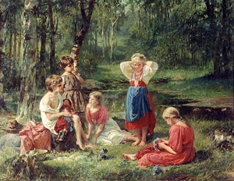
Этическая беседа «Природа – наш дом».
Цель: научить детей видеть нравственную сторону воспринимаемых действий, событий, понимать их суть. Способствовать накоплению и обобщению эмоционально положительного отношения к природе.

Slide 11
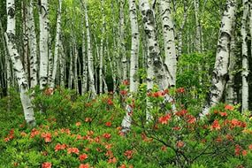
Тема «Лес в народных обычиях»
Цель: Знакомить с народными обычаями, приметами, которые помогут формировать любовь к природе. Дать представление о том, что особое место в народной охране природы занимали природные или заповедные рощи.

Slide 12
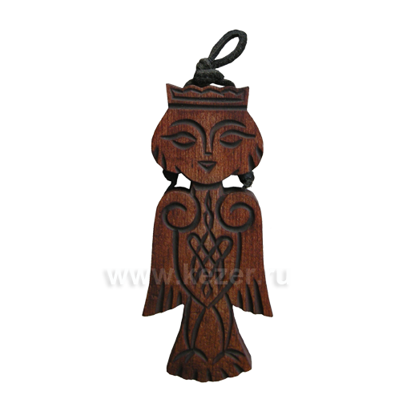
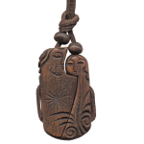
Дать представление о том, что издавна на Руси используются амулеты и обереги из дерева. Амулеты и обереги - это предметы, которым приписывают чудодейственную способность охранять владельца от бедствий, болезней, злых духов.

Slide 13
Заключительный этап проекта предполагает совместную деятельность с родителями и специалистами дошкольного учреждения:
Работа в изостудии «Природа родного края».
Рассматривание репродукций русских художников.
Интегрированные занятия «Люблю природу русскую», «Во поле бурёзка стояла».
Проктирование плакатов «Берегите природу».
Посещение парков и скверов.
Беседы родителей с детьми о правилах поведения в природе.
Чтение природоведческой литературы:
К. Ушинский, Л.Толстой, М.Пришвин, Е.Чарушин, Э.Шим.

Slide 14
спасибо

